Slide 1

基于HMM的不定长英文数字串语音识别

Slide 2

目录
语音识别简介
系统构建步骤
实验结果
结论

Slide 3

PART
01
语音识别简介

Slide 4
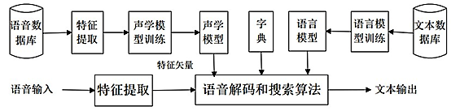
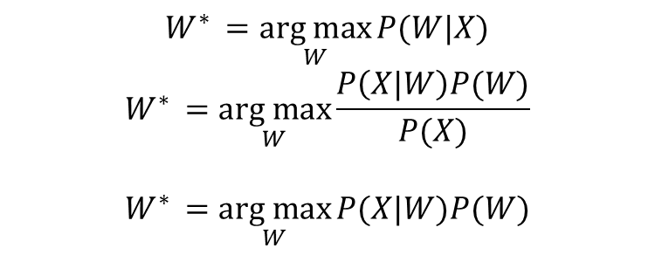
语音识别简介
$$W^{∗ }=\underset{W}{arg max}{P(W|X)}$$
$$W^{∗ }=\underset{W}{arg max}{\frac{P\left(X|W\right)P(W)}{P(X)}}$$
$$W^{∗ }=\underset{W}{arg max}{P(X|W)P(W)}$$
特征提取：将声音信号从时域转换到频域，为声学模型提供特征向量；
声学模型：计算特征向量在文字序列上的得分；
语言模型：计算文字序列的概率；
解码：根据已有的字典（单词和音素的对应表），对特征序列进行解码，得到最有可能的文字序列。

Slide 5
PART
02
系统构建步骤

Slide 6

系统构建步骤
数据采集
对每个数字记录5次不同速率的录音
生成5个白噪声录音
记录多次不定长的数字串语音
样例：
zero
静音

Slide 7
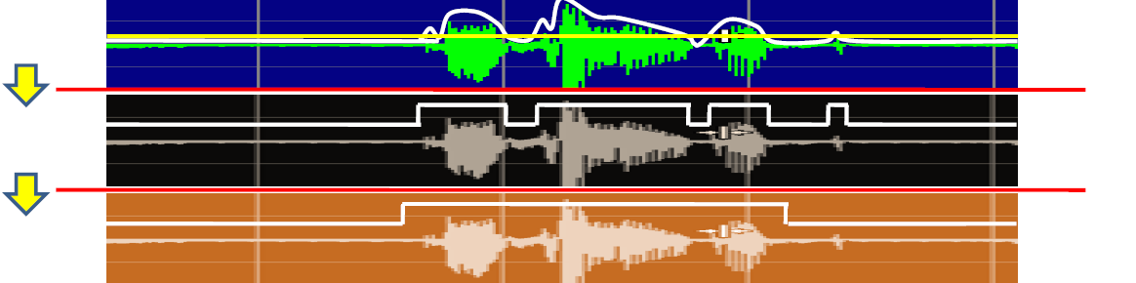
系统构建步骤
预处理
由于语音中经常存在静音片段，会影响特征的提取以及识别时间。
VAD (Voice Activity Detection) method: 基于过零点，能量，深度学习。
基于能量：
对语音信号的每个采样点的领域内计算平方和，如该值超过阈值则判定为语音，否则视为静音部分。
对阈值判断后的二值序列进行平滑：若静音片段短于100ms则重新标为语音，再选取超过250ms的音片段，再对选取的语音片段在左右两端延长250ms的数据。

Slide 8
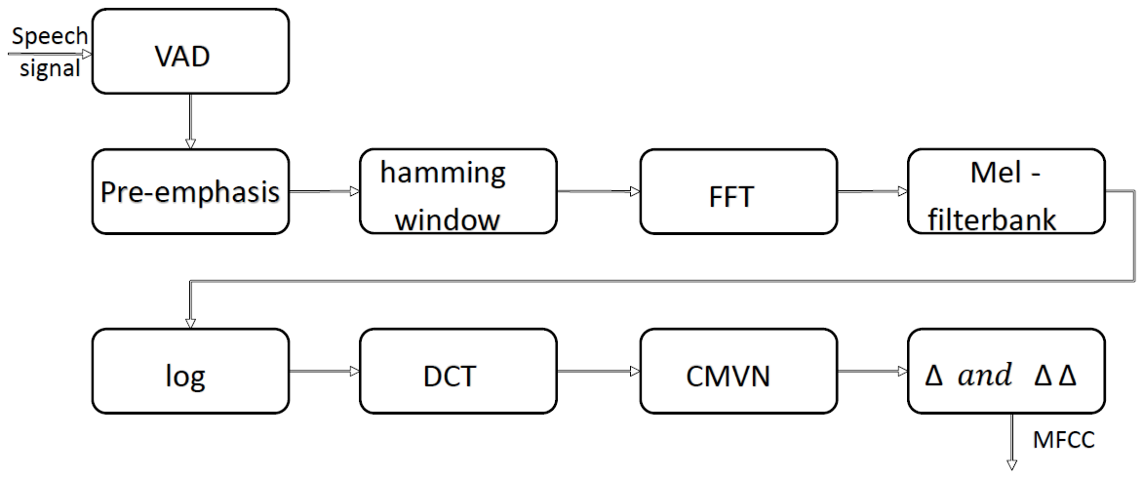
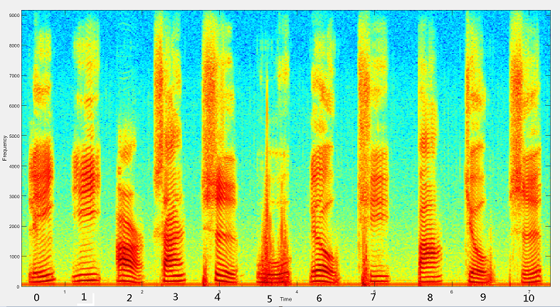
系统构建步骤
特征提取
梅尔频率倒谱系数特征（Mel-frequency cepstral coefficients，MFCC）是使用最广泛的通用特征提取方法，是一种模仿人的耳朵的特征提取方法。
256个语音采样点→39维向量
数字0~10的语谱图（通过对每帧语音做DFT）

Slide 9
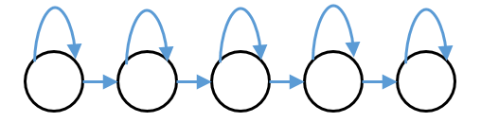
系统构建步骤
训练声学模型
声学模型是计算给定的语音源于某音素的概率。为了简单起见，我们对单词直接建模。
使用HMM对单词进行建模。
训练HMM参数：
隐含状态的概率模型：一般是GMM（本文使用单高斯），则需要均值和协方差矩阵。
转移概率矩阵M：M[i][j] 代表隐含状态从i处转移到j处的概率。

Slide 10
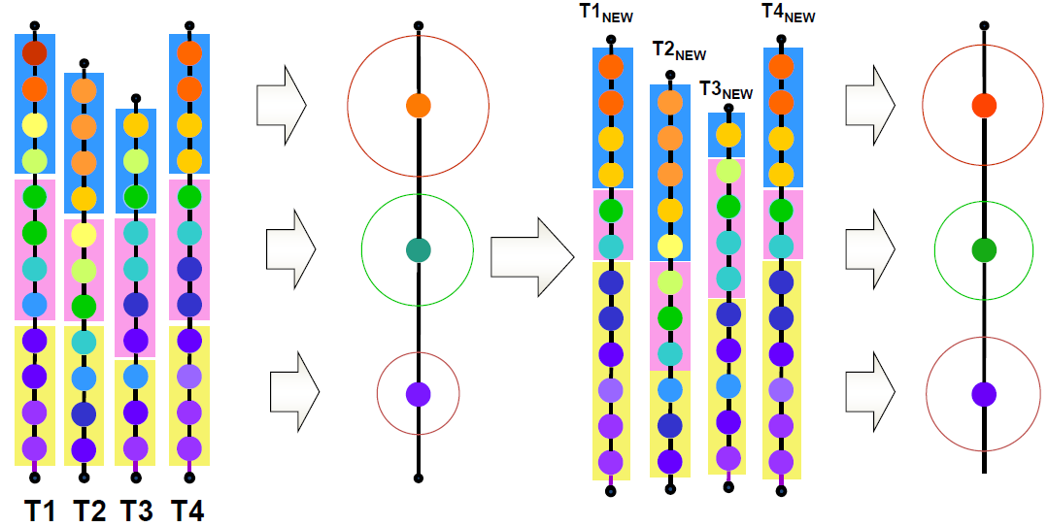
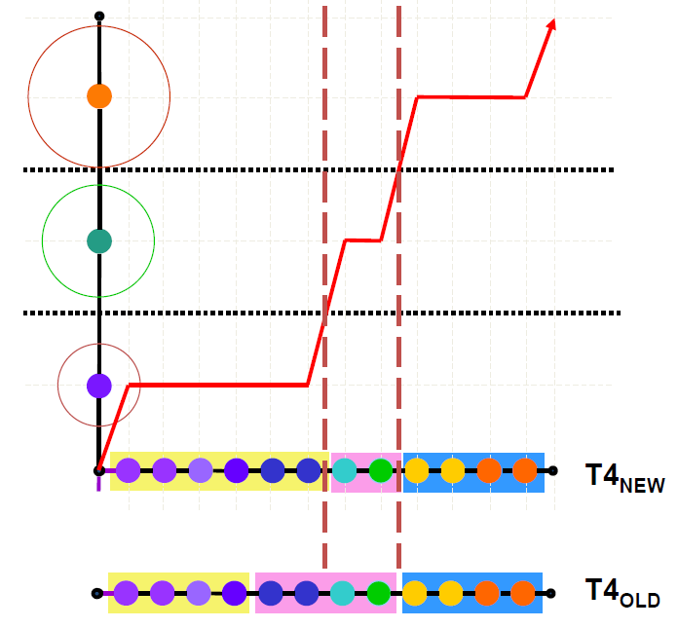
系统构建步骤
训练声学模型
与k-means唯一的区别：
聚类依据为特征在当前隐含状态的高斯概率乘上上一状态的转移概率。
重新聚类过程

Slide 11
系统构建步骤
训练语言模型
借用马尔可夫思想：
$$P\left(W\right)=P\left(w_{1}\right)P\left(w_{2} | w_{1}\right)P\left(w_{3} | w_{1}w_{2}\right)⋯P\left(w_{n} | w_{n−2}w_{n−1}\right)$$
这里我们假设数字出现是等概率的，因此不用训练语言模型了

Slide 12
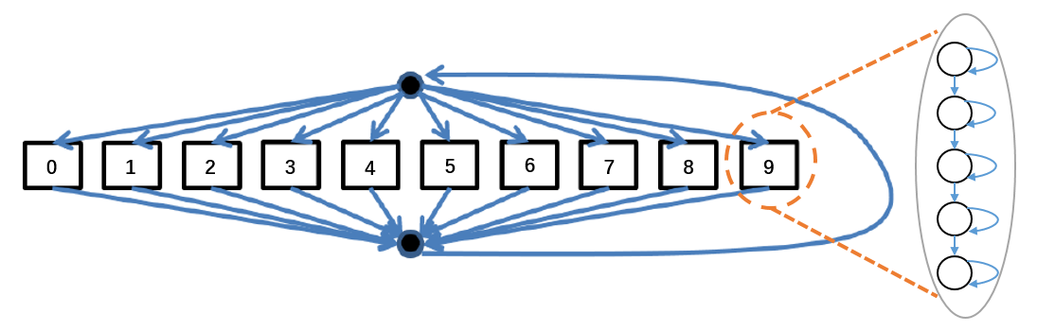
系统构建步骤
解码
系统总框图
解码目的：搜索该框图中的最优路径，即可推算出最有可能的单词序列。
小黑点为静音HMM（使用白噪声录音进行训练）
方法：Viterbi search + backpointer

Slide 13
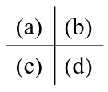
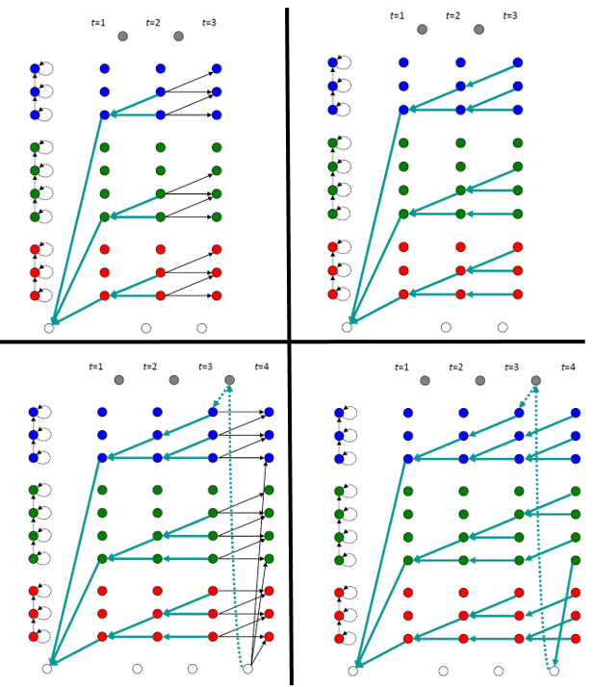
系统构建步骤
解码
将语音特征序列按照Viterbi search算法不断计算当前HMM模型中不同时刻的最优路径，如图(a)和(b)所示，通过上一时刻的最优路径概率乘以转移概率来计算当前时刻的最优路径及概率。
当前一时刻的隐含状态是HMM的最后一个隐含状态时，当前时刻的隐含状态优两种可能，一个可能是继续保持该隐含状态，另一个可能是跳跃到静音HMM模型的隐含状态上，这时要乘上跳跃到静音HMM模型的风险值。如图(c)和(d)所示。
一直计算到特征序列的最终时刻，此时统计所有HMM的所有隐含状态对应的最优路径，选取最终得分最高的路径。并通过统计路径中经过的HMM模型来计算单词序列。

Slide 14
实验结果
识别结果：8330120

Slide 15
总结
可改进的地方很多：
训练集不够多，导致识别另一个人的语音时效果很差
使用音素进行建模效果应该会好很多，不过也更复杂
识别速度过慢，可以加入beam search和其他剪枝算法

